Slide 1
第一部分
模具图的确认和定单排版

Slide 2


设计图
参考图

Slide 3

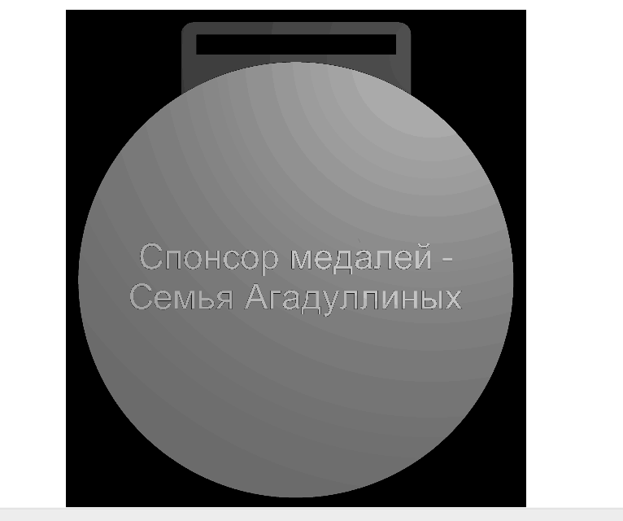
模具图

Slide 4


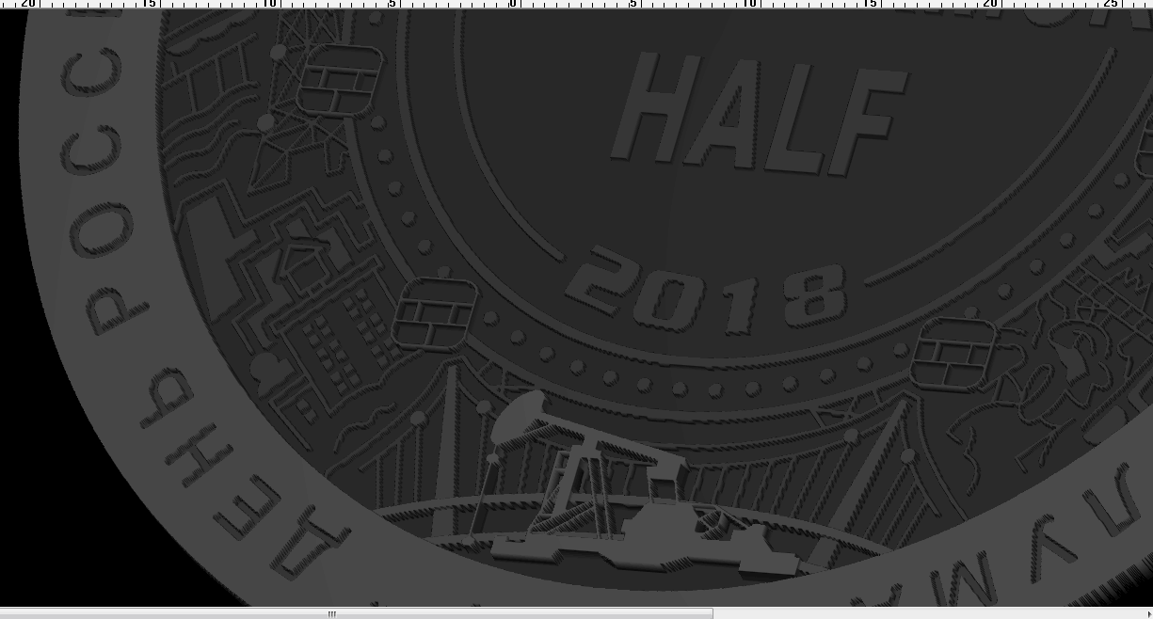
模具细节图

Slide 5
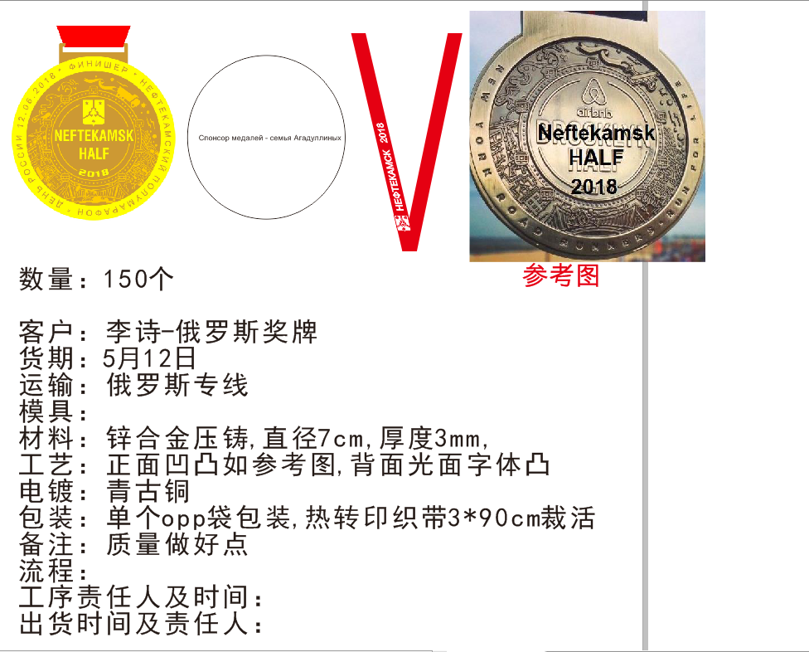

Slide 6


Slide 7


Slide 8


客人提供的实物清晰照片

Slide 9




Slide 10
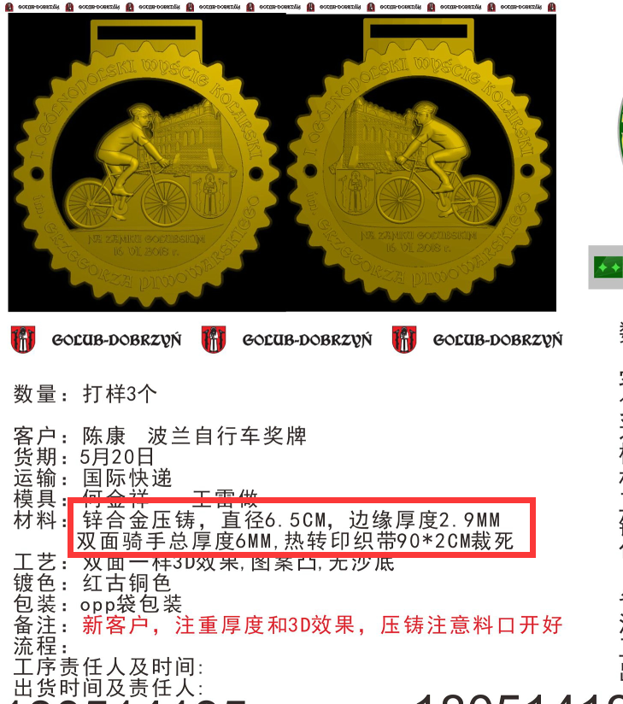

Slide 11

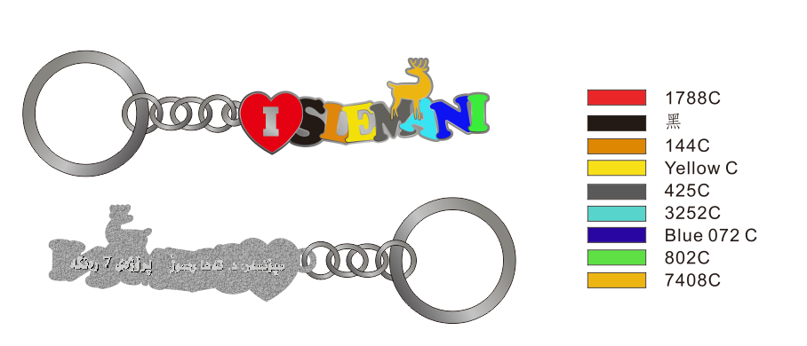

Slide 12
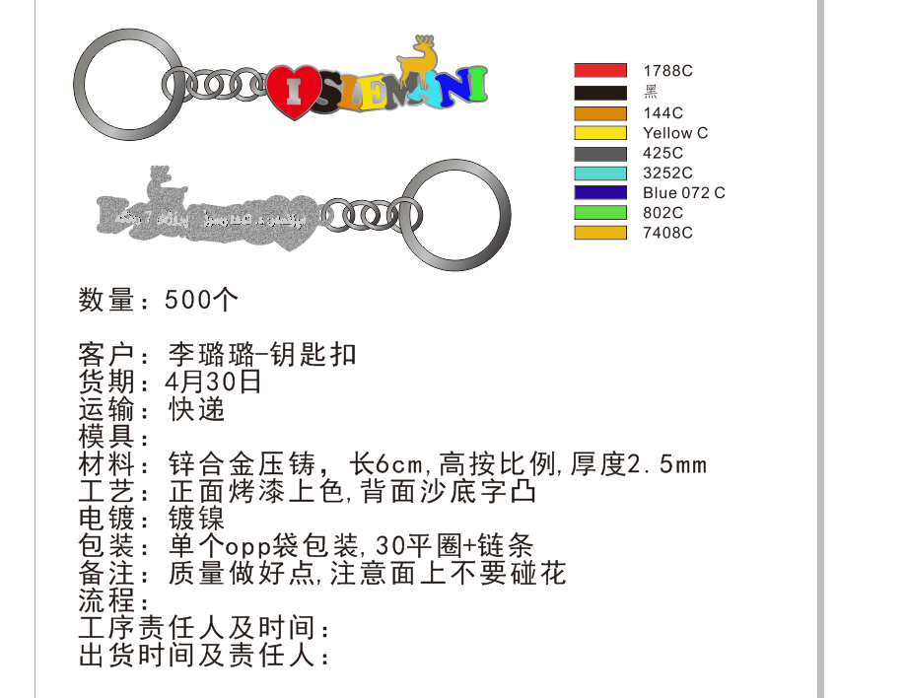

Slide 13



Slide 14
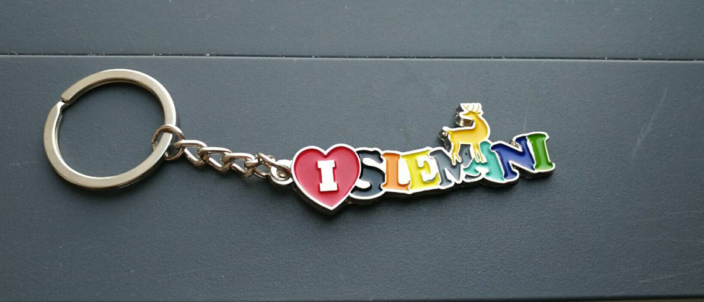
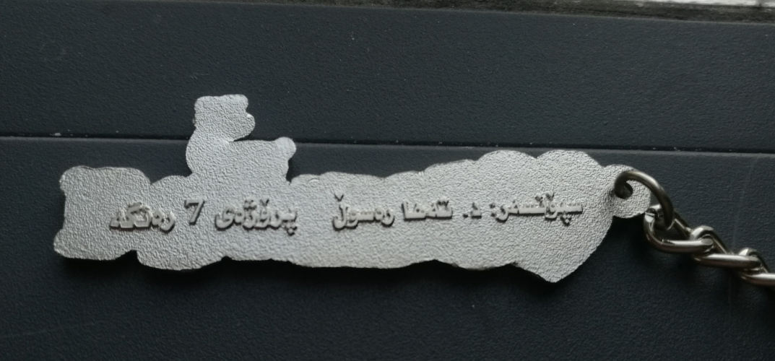

Slide 15



Slide 16
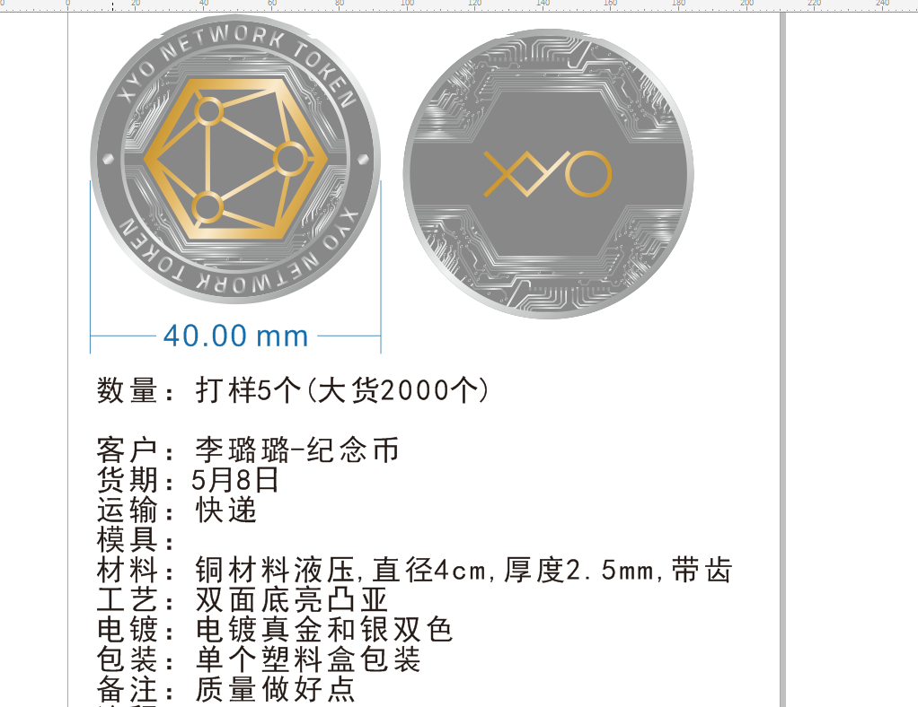

Slide 17




Slide 18
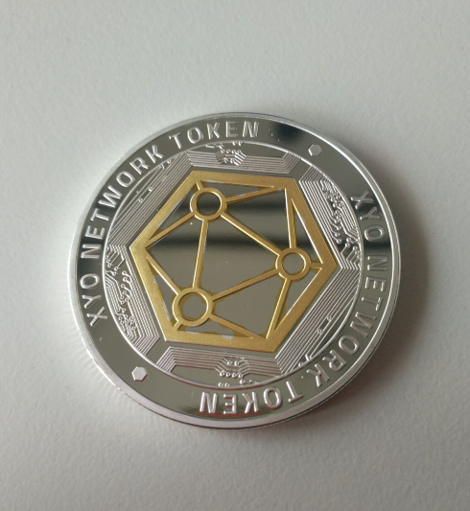
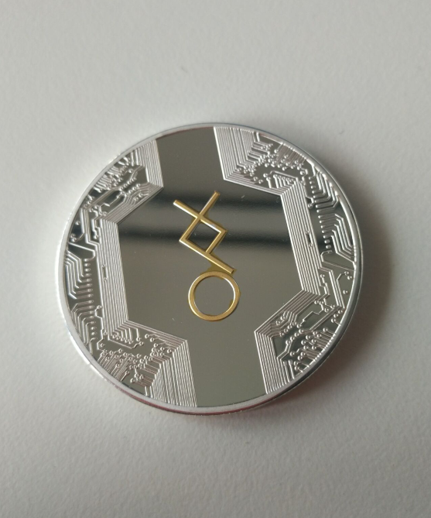
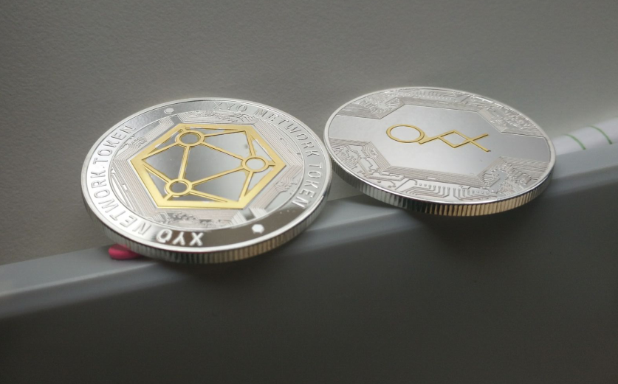

Slide 19

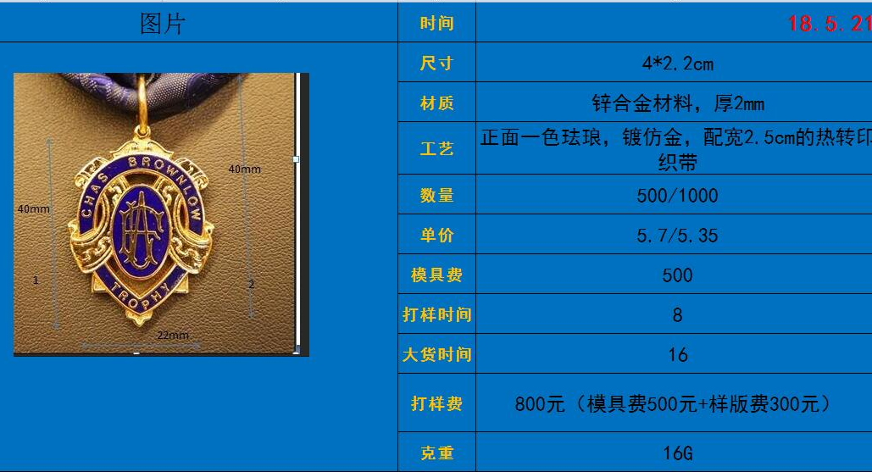

Slide 20
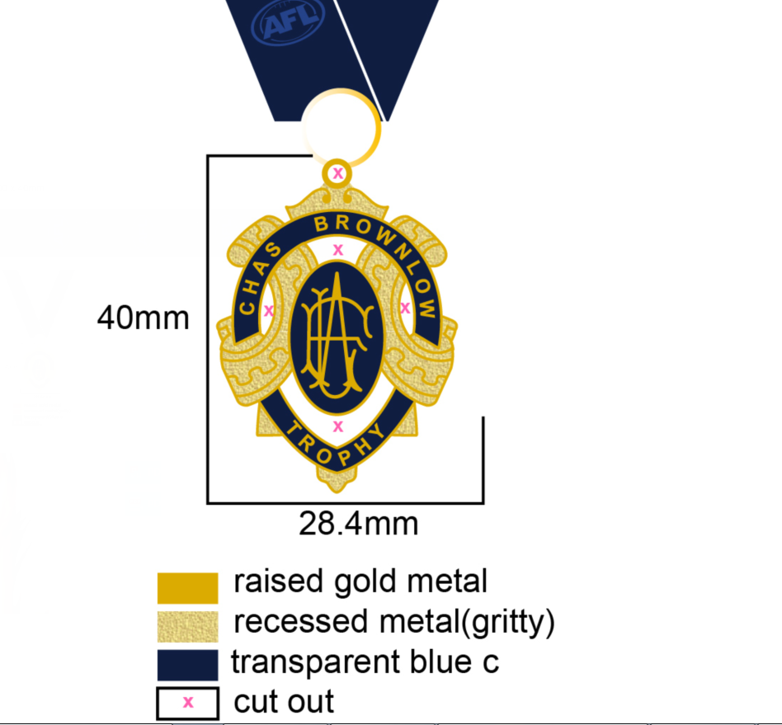

Slide 21
第二部分
如果判断产品工艺

Slide 22

1.是做钥匙扣
2.钥匙扣常规尺寸4-5.5cm之间
3.客人给的图有渐变色
4.渐变色的话，就不能做烤漆和珐琅工艺
5.考虑客人的意向（包括工艺和价格）
渐变色

Slide 23
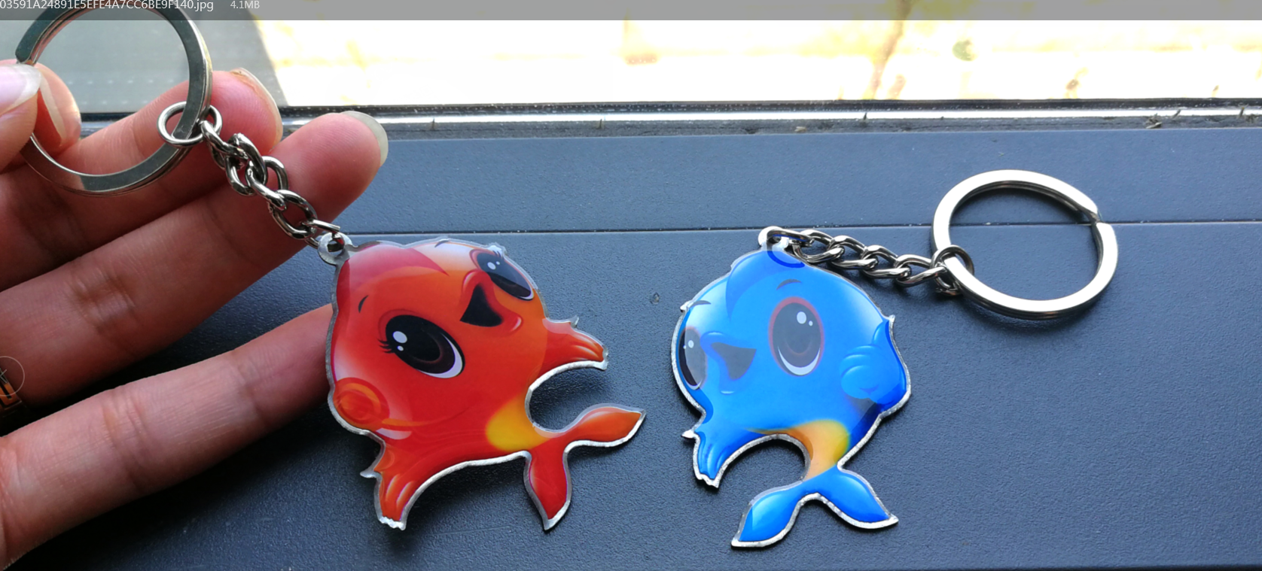
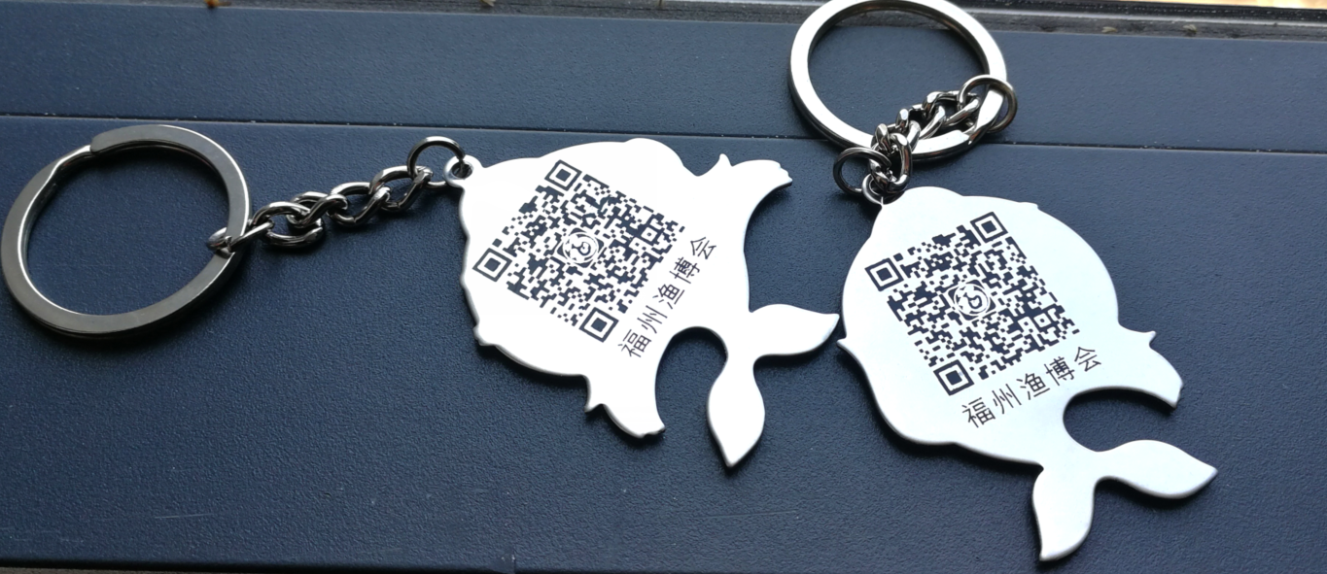
实物图
丝印
1.不锈钢材料的
2.正面贴纸滴胶的
3.成品比其他的材料相对低

Slide 24

1.做奖牌的
2.颜色分明，可以做烤漆的
3.跟客人确认尺寸和工艺

Slide 25

奖牌单面烤漆上色

